Slide 1


TRƯỜNG ĐẠI HỌC BÁCH KHOA KHOA CÔNG NGHỆ THÔNG TIN
BÁO CÁO PBL2
Dự án cơ sở lập trình
Tên đề tài:
HỆ THỐNG ĐẶT VÉ Ở RẠP PHIM
Sinh viên : Hoàng Đức An
Ngô Quốc Anh
Lớp : 22T_KHDL
CBHD : PGS. TS. Đặng Hoài Phương
Đà Nẵng, 01/2024

Slide 2
NỘI DUNG
1. Tổng quan về đề tài
2. Cơ sở lý thuyết
3. Tổ chức chương trình
4. Kết quả thực nghiệm và đánh giá
5. Kết luận và Hướng phát triển

Slide 3
Tổng quan đề tài
Ngành công nghiệp điện ảnh là một trong những ngành có nhu cầu cao về việc sử dụng công nghệ thông tin để nâng cao chất lượng dịch vụ, tăng cường trải nghiệm của khách hàng, và tối ưu hóa hiệu suất hoạt động. Một trong những dịch vụ quan trọng của ngành điện ảnh là hệ thống đặt vé xem phim trực tuyến, cho phép người dùng có thể dễ dàng lựa chọn phim, rạp, suất chiếu, ghế ngồi, và thanh toán vé một cách nhanh chóng và tiện lợi.

Slide 4
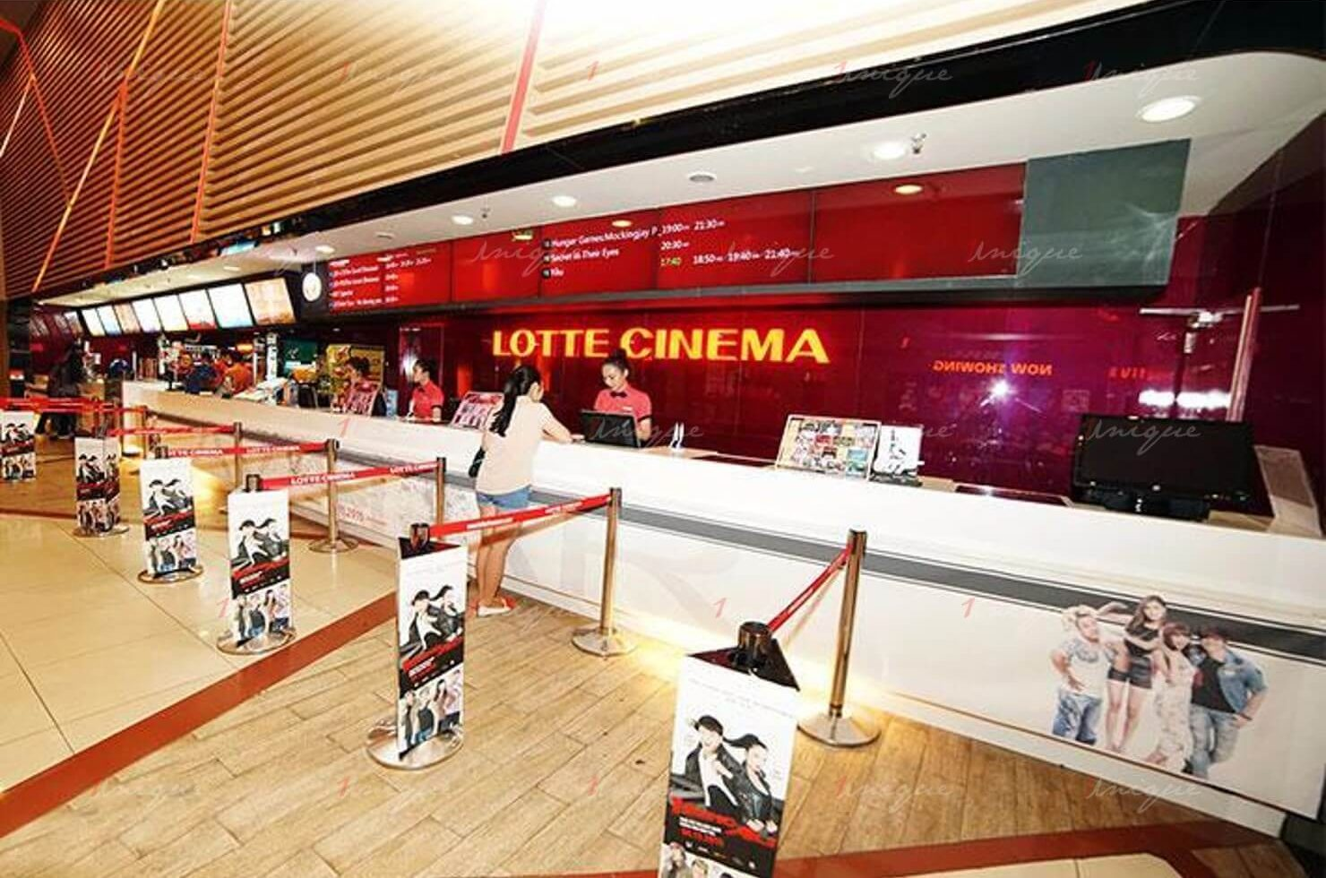
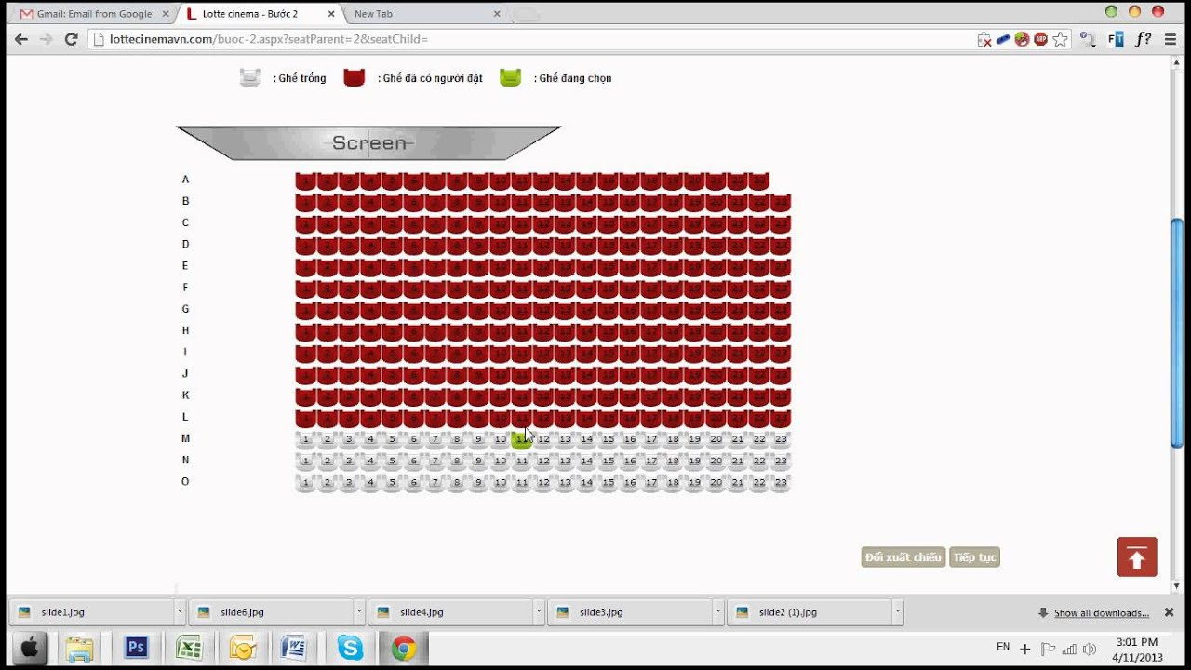
Tổng quan đề tài

Slide 5
Tổng quan đề tài
Với mục đích đó, nhóm chúng em đã chọn đề tài tạo hệ thống đặt vé xem phim dành cho nhân viên, khách hàng đặt trực tiếp làm đề tài đồ án cơ sở lập trình của mình. Đây là một đề tài có tính ứng dụng cao, yêu cầu nhóm chúng em phải nghiên cứu và ứng dụng công nghệ mới như cơ sở dữ liệu, bảo mật, hướng đối tượng, v.v. vào hệ thống đặt vé xem phim. Qua đó, nhóm chúng em mong muốn đóng góp cho sự phát triển của ngành công nghệ thông tin và ngành điện ảnh trong nước và quốc tế.

Slide 6
Tổng quan đề tài
1. Mục tiêu
Hệ thống đặt vé xem phim nhằm phục vụ cho khách hàng dễ dàng đặt vé, tiết kiệm thời gian và công sức cho nhân viên và khách hàng khi đặt vé xem phim. Tăng khả năng kiểm soát và quản lý vé bán ra và vé còn lại của nhân viên cũng như sự hài lòng và trải nghiệm của khách hàng khi đi xem phim.

Slide 7
Tổng quan đề tài
2. Nhiệm vụ chính của đề tài
Nghiên cứu về nhu cầu đặt vé xem phim của khách hàng
Nghiên cứu về hình thức đặt vé xem phim
Lập trình và kiểm thử các chức năng của hệ thống đặt vé xem phim.
Triển khai và đánh giá hệ thống đặt vé xem phim trên một số rạp chiếu phim thực tế.

Slide 8
NỘI DUNG
1. Tổng quan về đề tài
2. Cơ sở lý thuyết
3. Tổ chức chương trình
4. Kết quả thực nghiệm và đánh giá
5. Kết luận và hướng phát triển

Slide 9

Cơ sở lý thuyết
1. Ngôn ngữ lập trình (Ngôn ngữ C++)

Slide 10
Cơ sở lý thuyết
2. Lập trình hướng đối tượng (OOP)
- Là một phương pháp lập trình mà ở đó, mọi thực thể trong chương trình được xem xét như là các đối tượng. Các đối tượng này có thể chứa dữ liệu trong các thuộc tính (attributes) và có thể thực hiện các hành động thông qua các phương thức (methods). OOP tập trung vào việc tổ chức mã nguồn một cách cấu trúc và linh hoạt.

Slide 11
NỘI DUNG
1. Tổng quan về đề tài
2. Cơ sở lý thuyết
3. Tổ chức chương trình
4. Kết quả thực nghiệm và đánh giá
5. Kết luận và hướng phát triển

Slide 12
Vấn đề đặt ra
Phát biểu bài toán
Bài toán cần giải quyết vấn đề đặt vé của khách hàng và các chức năng cơ bản của quản lý rạp chiếu phim.

Slide 13
Các thành phần của chương trình
1. Admin
Admin đóng vai trò quan trọng, đảm nhận nhiều nhiệm vụ quan trọng để duy trì và quản lý hoạt động suôn sẻ, hiệu quả.

Slide 14
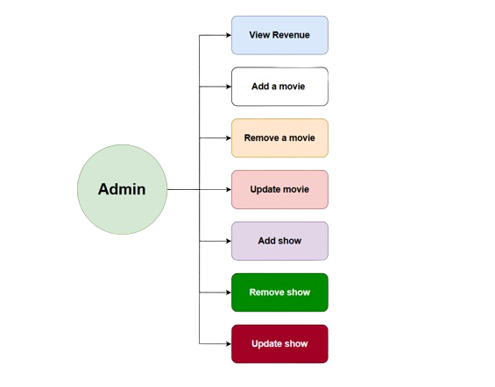
Các thành phần của chương trình
1. Admin
Hình 3.1. Các chức năng của Admin

Slide 15
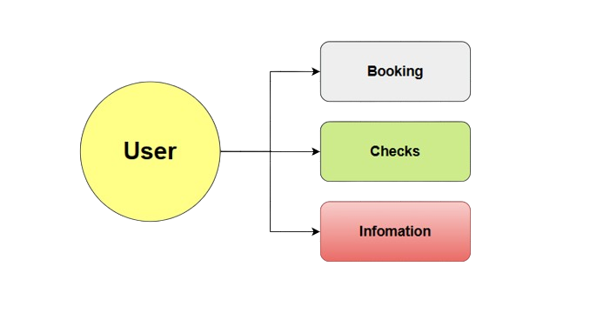
Các thành phần của chương trình
2. User
Người dùng đóng vai trò quan trọng trong hệ thống đặt vé xem phim, là nhóm chủ động tham gia và tận hưởng trải nghiệm giải trí.
Hình 3.2. Các chức năng của User

Slide 16
Cấu trúc dữ liệu xây dựng để giải quyết
Cấu trúc dữ liệu để lưu trữ và giải quyết bài toán là Danh sách liên kết đôi (Doubly Linked List). Các phim, các xuất chiếu sẽ được luu vào Danh sách liên kết đôi.

Slide 17
NỘI DUNG
1. Tổng quan về đề tài
2. Cơ sở lý thuyết
3. Tổ chức chương trình
4. Kết quả thực nghiệm và đánh giá
5. Kết luận và Hướng phát triển

Slide 18
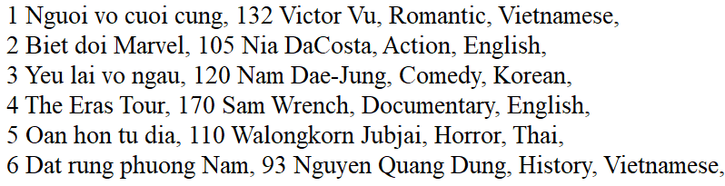
Kịch bản triển khai thử nghiệm
Hệ điều hành: Window
Ngôn ngữ lập trình: C++
Dữ liệu: Đọc từ file txt
- Nhập danh sách phim từ file MovieDB.txt
Hình 4.1. File MovieDB.txt

Slide 19
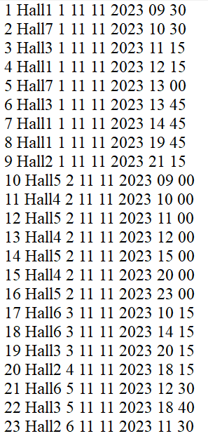
Kịch bản triển khai thử nghiệm
- Nhập danh sách suất chiếu từ file ShowDB.txt
Hình 4.2. File ShowDB.txt

Slide 20
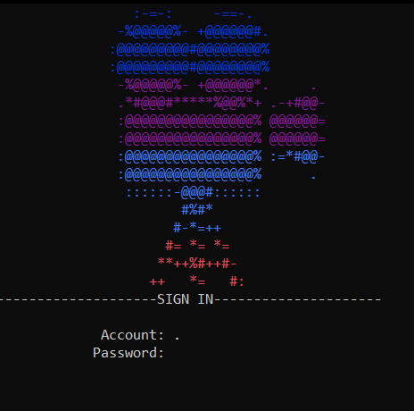
Kịch bản triển khai thử nghiệm
- Có thể đăng nhập theo hai tư cách là User và Admin.
Hình 4.3. Giao diện đăng nhập

Slide 21
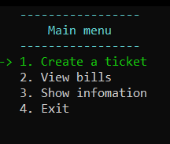
User
Hình 4.4. Menu của khách hàng

Slide 22
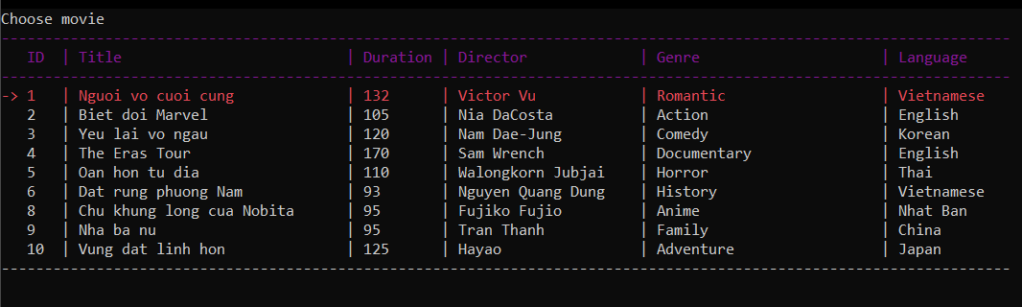
User
- Chức năng đặt vé xem phim
Hình 4.5. Danh sách phim đang chiếu tại rạp

Slide 23
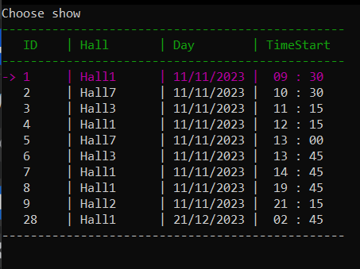
User
- Chức năng đặt vé xem phim
Hình 4.6. Suất chiếu của phim

Slide 24
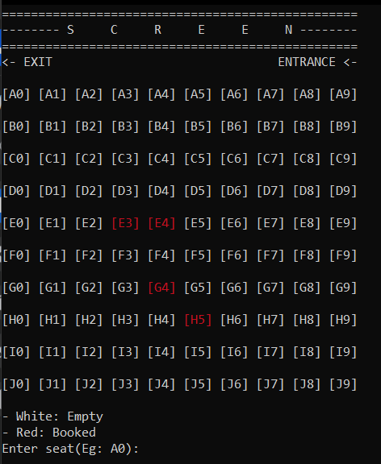
User
- Chức năng đặt vé xem phim
Hình 4.7. Giao diện chọn ghế ngồi

Slide 25
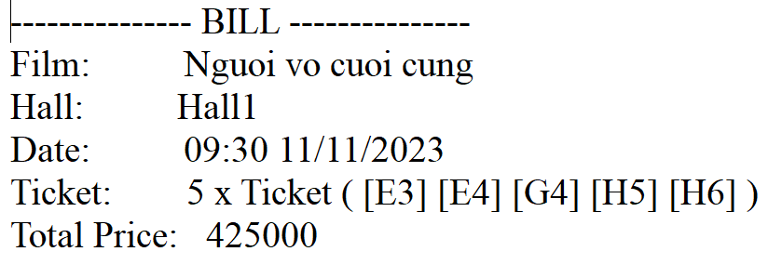
User
- Chức năng đặt vé xem phim
Hình 4.8. Hóa đơn được in ra

Slide 26
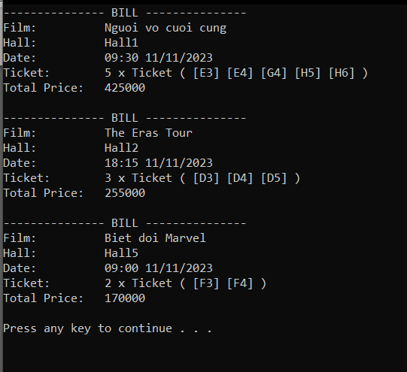
User
- Chức năng xem lại hóa đơn
Hình 4.9. Lịch sử hóa đơn của khách hàng

Slide 27
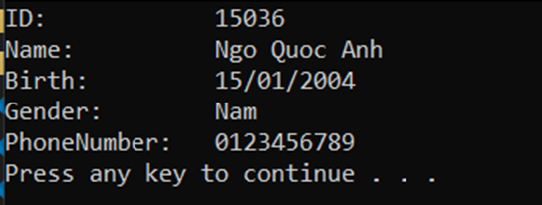
User
- Chức năng xem thông tin khách hàng
Hình 4.10. Thông tin của khách hàng

Slide 28
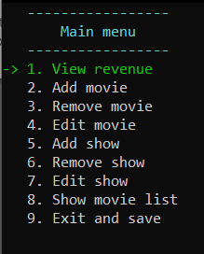
Admin
Hình 4.4. Menu của quản lý

Slide 29
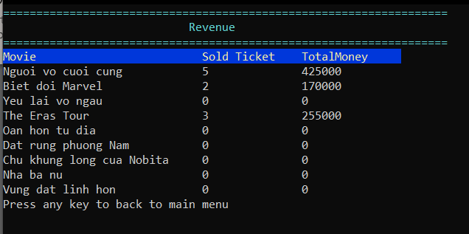
Admin
- Xem doanh thu phim
Hình 4.11. Doanh thu của rạp

Slide 30
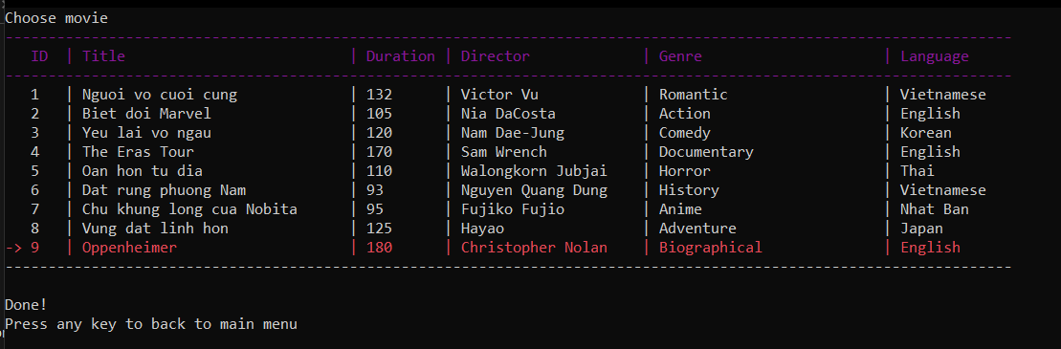
Admin
- Xóa một bộ phim khỏi danh sách
Hình 4.12. Thêm một phim mới

Slide 31
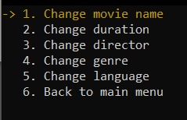
Admin
- Thay đổi thông tin của phim
Hình 4.13. Menu chỉnh sửa thông tin phim

Slide 32
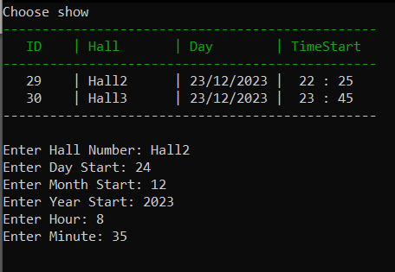
Admin
- Thêm suất chiếu cho phim
Hình 4.14. Thêm một suất chiếu mới

Slide 33
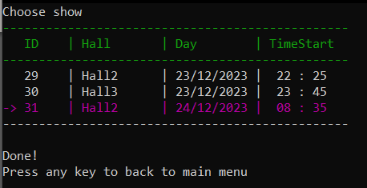
Admin
- Xóa một suất chiếu
Hình 4.15. Xóa một suất chiếu

Slide 34

Admin
- Chỉnh sửa suất chiếu
Hình 4.16. Menu chỉnh sửa một suất chiếu

Slide 35
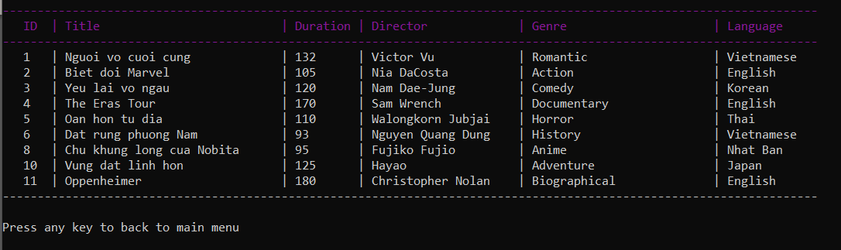
Admin
- Xem danh sách phim
Hình 4.17. Danh sách phim

Slide 36
Admin
- Lưu và thoát: Sẽ lưu thay đổi toàn bộ những gì quản lý đã thay đổi và thoát chương trình.

Slide 37
Nhận xét đánh giá
Chương trình còn một vài lỗi, khi người dùng sử dụng nhiều sẽ phát sinh nhiều lỗi mà chúng em chưa phát hiện, suy nghĩ đến. Vì là tương tác trên của sổ terminal nên còn nhiều hạn chế và bất tiện cho người sử dụng.

Slide 38
NỘI DUNG
1. Tổng quan về đề tài
2. Cơ sở lý thuyết
3. Tổ chức chương trình
4. Kết quả thực nghiệm và đánh giá
5. Kết luận và Hướng phát triển

Slide 39
Kết luận và Hướng phát triển
1. Kết quả đạt được
Hoàn thành cơ bản một chương trình với đầy đủ chức năng cho khách hàng và quản lí.
Chương trình chạy ổn định, ít lỗi vặt

Slide 40
Kết luận và Hướng phát triển
2. Hướng phát triển
Nâng cấp giao diện người dung
Tích hợp thanh toán trực tuyến
Tích hợp hệ thống đánh giá và phản hồi
Tối ưu hóa hiệu suất hệ thống
Phát triển ứng dụng di động

Slide 41
Tài liệu tham khảo
Lập trình hướng đối tượng – Wikipedia
C++ MOVIE TICKET BOOKING SYSTEM | C++ Algorithms | cppsecrets.com

Slide 42
Báo cáo kết thúc
Xin chân thành cảm ơn !

